Slide 1
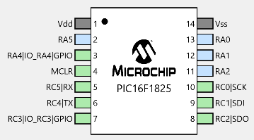
Tx
UART/USB(FTDI)
Rx
INT
SCK
CANH
SI
SO
CANL
CS
GND
VCC
J1
120Ω

